Slide 1
测试设计

Slide 2
什么是测试设计
测试需求主要解决“测什么”的问题 ，即指明被测对象中什么需要测试。
测试需求通常是以软件需求为基础进行分析，通过对需求的细化和分解，形成可测试的内容（测试点）。
测试需求应全部覆盖已定义的业务流程，以及功能和非功能方面的需求。

Slide 3
测试要点思路
划分功能项
正向功能验证
单个功能项验证
功能之间交互验证
避免隐形需求
站在最终用户的角度

Slide 4
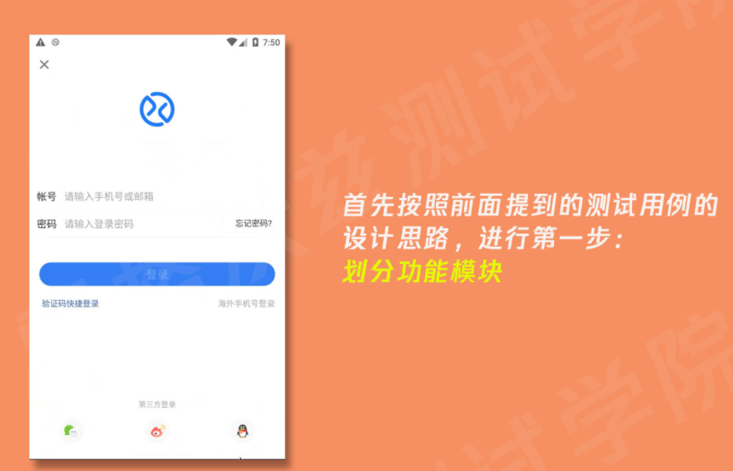
示例1

Slide 5
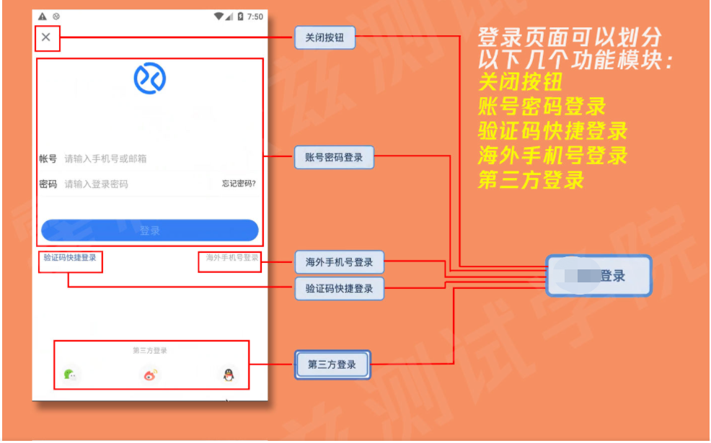
示例1-划分功能项

Slide 6
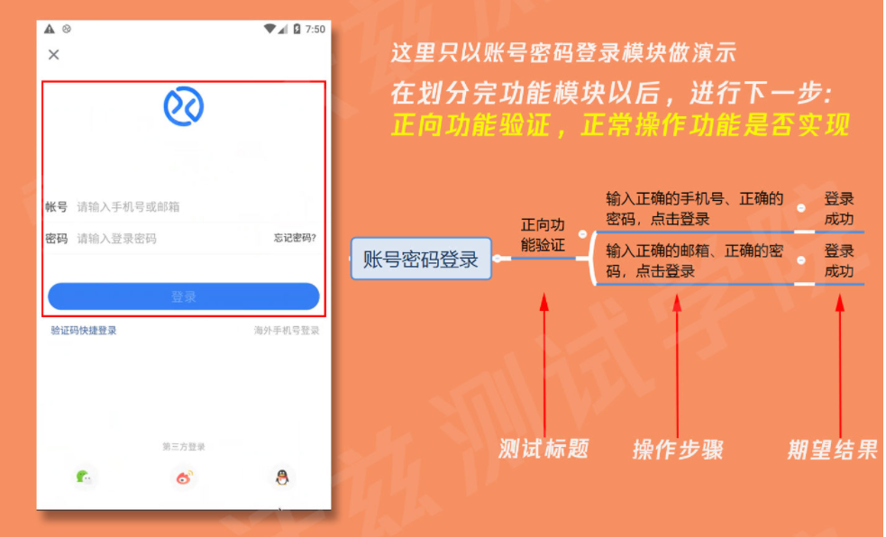
示例1-正向功能项验证

Slide 7
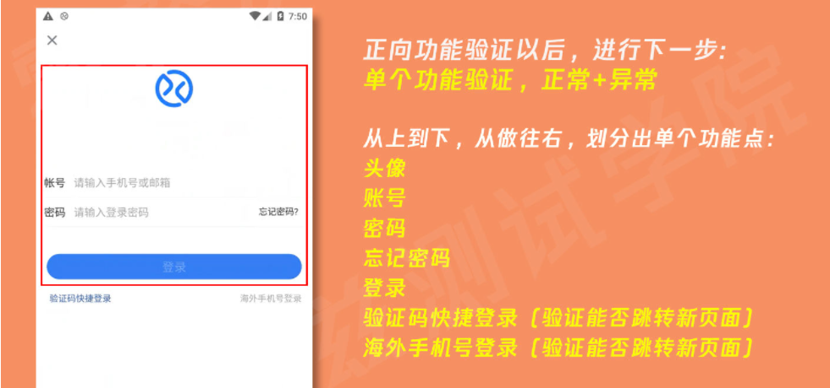
示例1-单个功能项验证

Slide 8
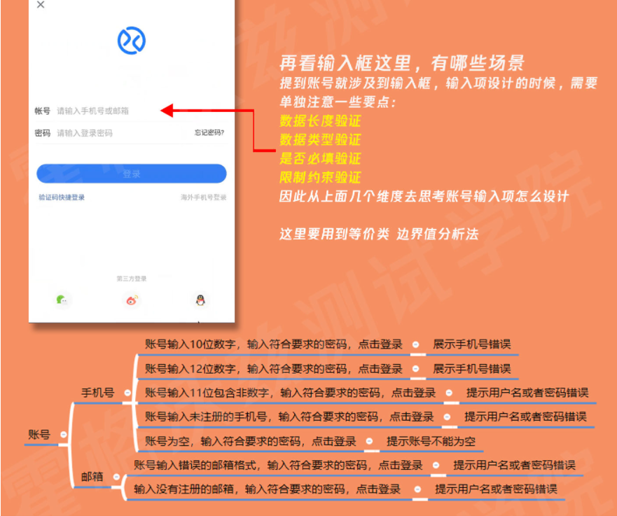
示例1-输出测试点

Slide 9
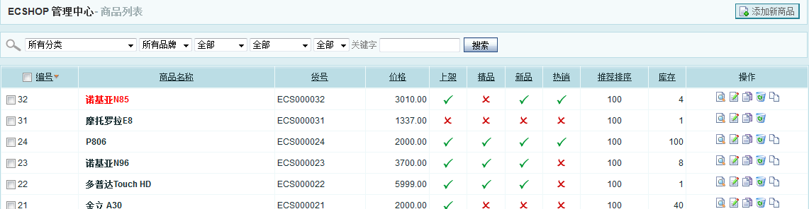
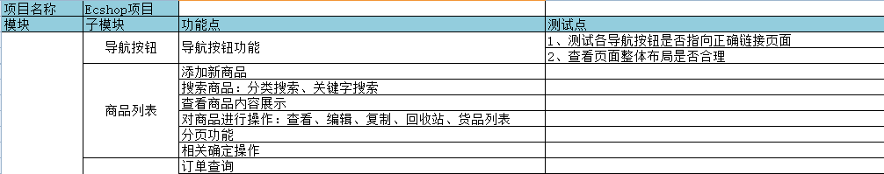
练习：
后台-商品列表功能

Slide 10
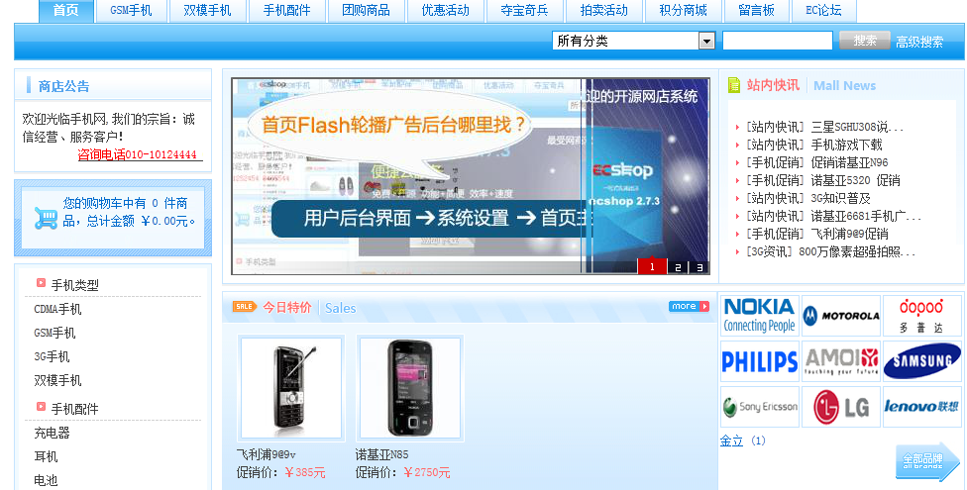
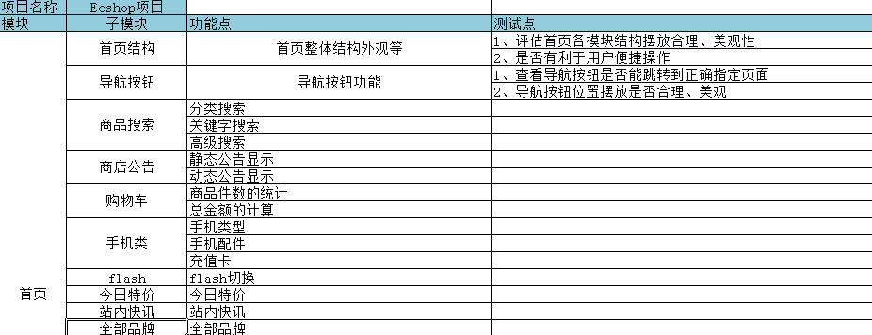
练习：
前台-首页功能
测试需求分析列表

Slide 11
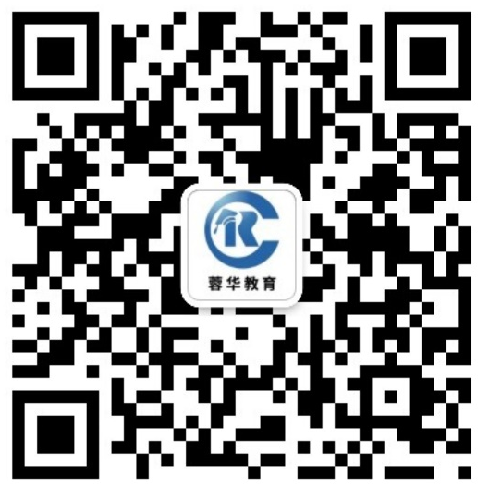

联系我们
电话：19983568393（微信同步）
邮箱：service@ronghuanet.com
地址：成都市高新区天府二街138号蜀都中心一期1号楼16楼
手机扫描关注公众号
QQ群号:736371980

Slide 12
感谢您对我们的关注
Thank you
谢谢观看!

